Slide 1
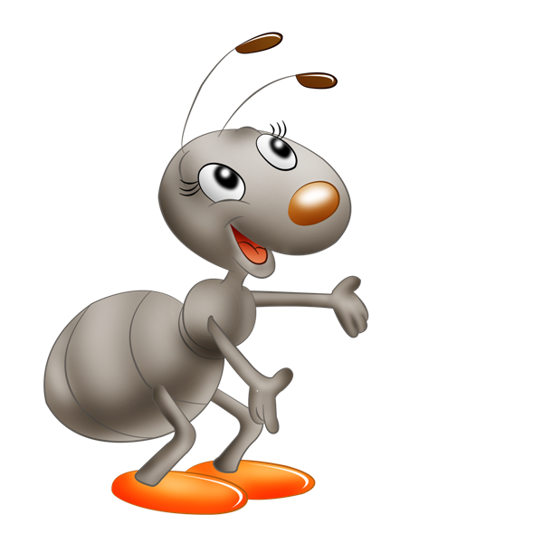
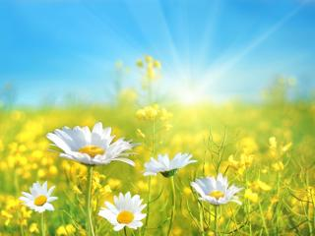
Солнце печет,
Липа цветет,
Рожь поспевает,
Когда это бывает?
Лето

Slide 2
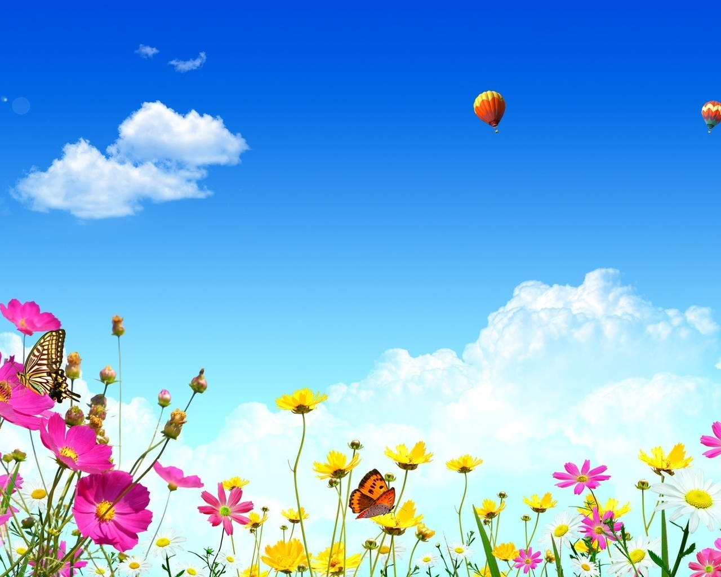
Когда наступит
лето?

Slide 3
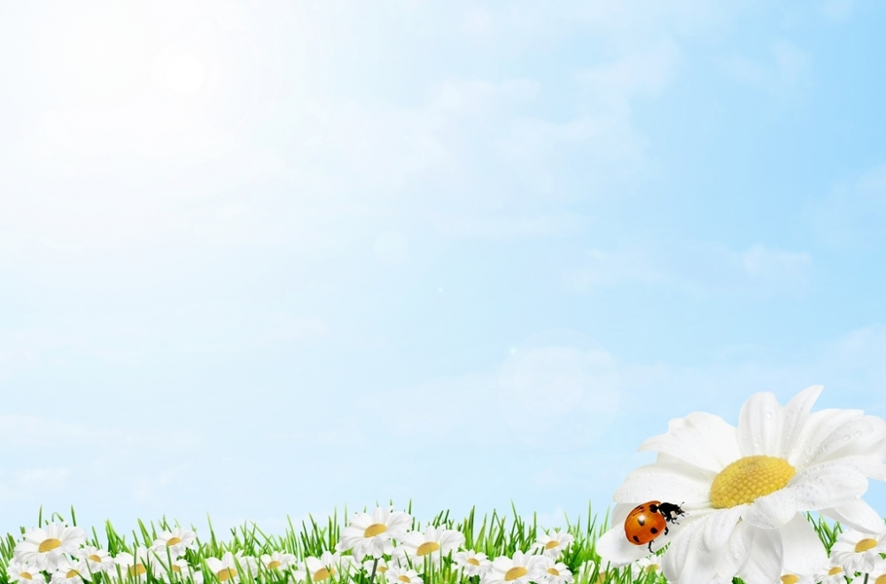
План
1. Задать вопрос.
2. Выдвинуть версии.
3. Определить способы их решения.
4. Применить новые знания.
5. Оценить свою работу.

Slide 4
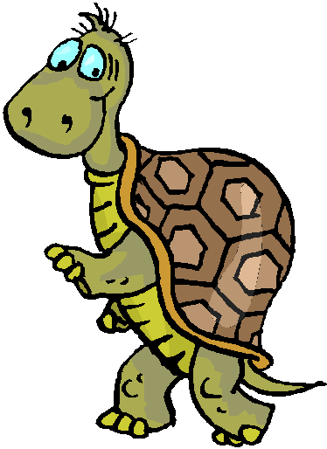
Четыре ковра рукодельницы ткут,
Один за другим их на землю кладут.
Белый, зеленый, пестрый, желтый.
Ответ здесь мудреный, его нашел ты?
Кто догадался, о чем загадка?
О временах года.

Slide 7
1.Птица-тройка прилетела,
Скакуны в той тройке белы.
А в санях сидит царица,
Белокоса, белолица.
Как махнула рукавом,
Вся покрылась серебром.
2.Пришла, улыбнулась – утихли метели,
Позванивать стал колокольчики капели,
Река пробудилась, растаяли льды.
Наряд белоснежный надели сады.
Взревев, за работу взялись трактора.
А птицы пропели: «Вить гнезда пора!»
3.Оно за весною к нам в гости идёт,
С собою приносит немало забот.
Горячие, долгие дарит деньки,
Чтоб зрели скорей на полях колоски.
Велит нам обильный собрать урожай,
Румяный, душистый испечь каравай.
4.Прошла по полям, по лугам, по лесам,
Припасы она заготовила нам,
Упрятала их в погреба, в закрома.
Сказала: «За мною нагрянет зима»

Slide 8
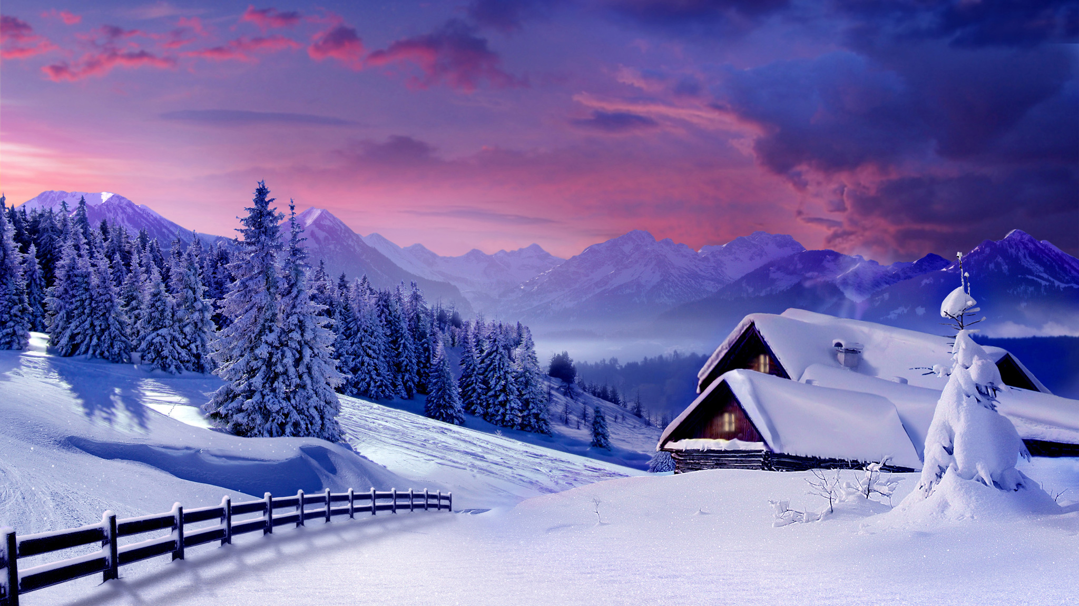
Зима

Slide 9
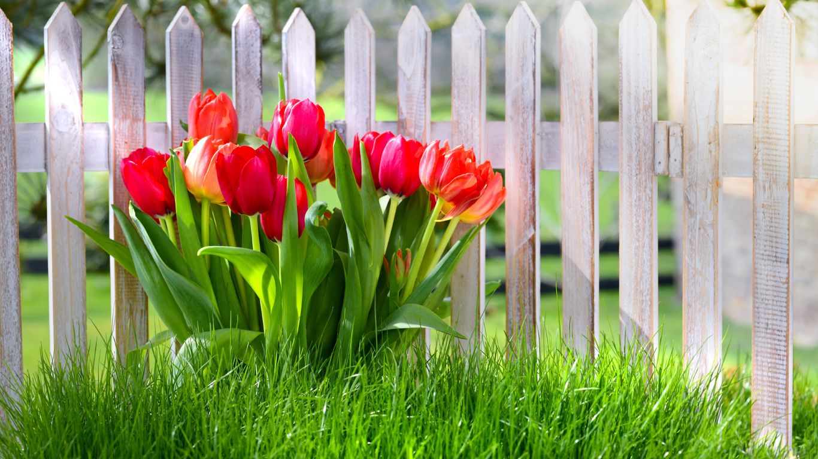
Весна

Slide 10
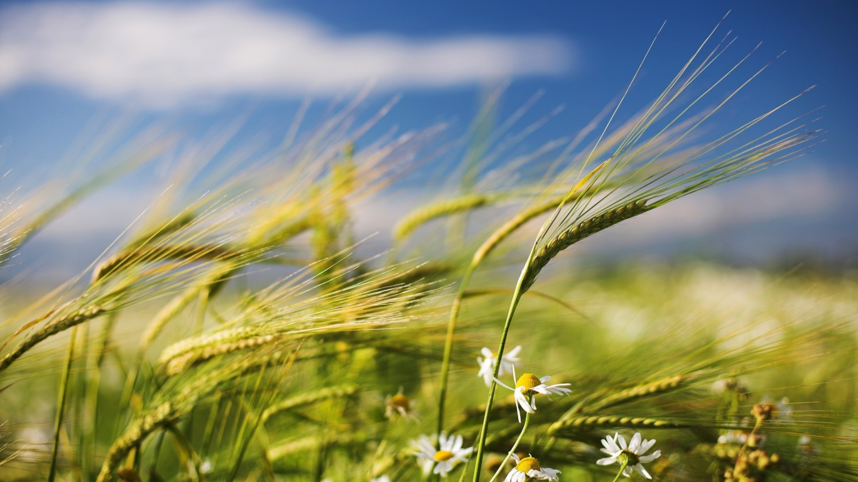
Лето

Slide 11
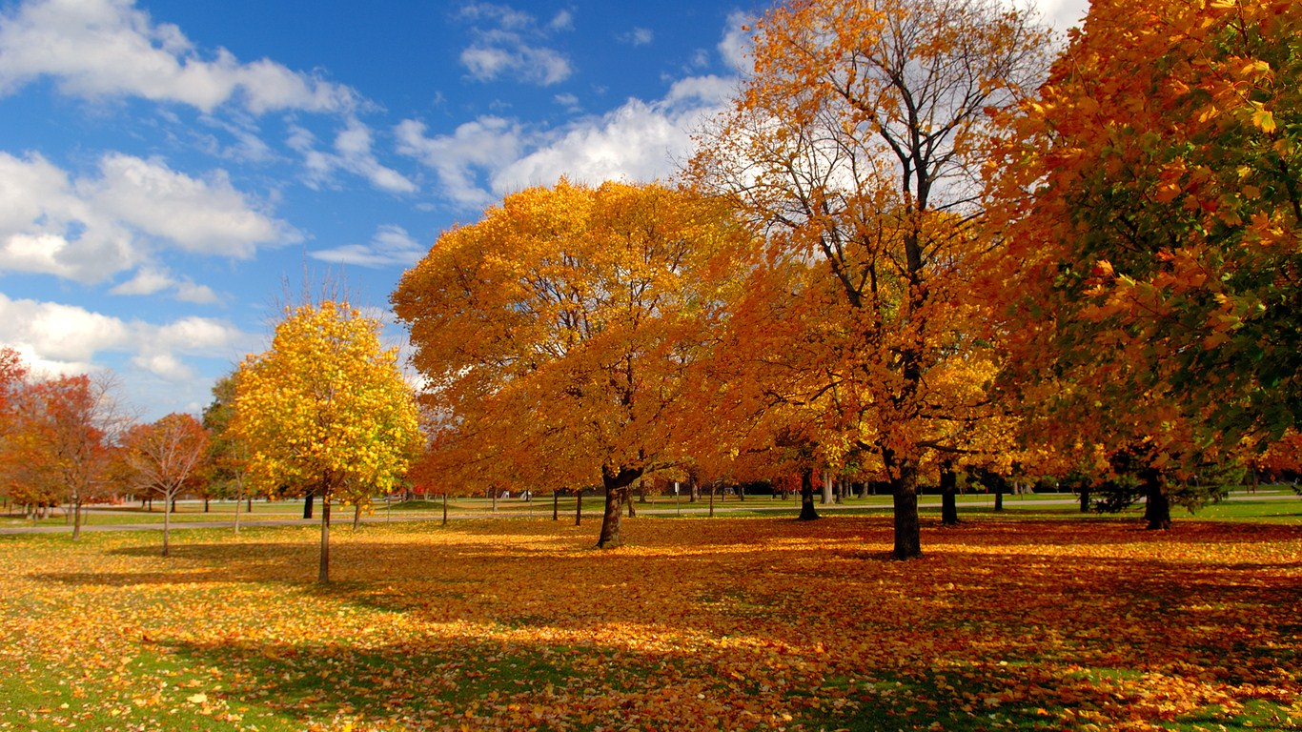
Осень

